Slide 1
Spring Web Project
PART 6. 02 HttpSession을 이용하는 로그인 처리

Slide 2
Objectives
인터셉터와 HttpSession을 이용해서 로그인 처리
테이블 설계 및 적용
필요한 객체들의 생성 및 적용

Slide 3
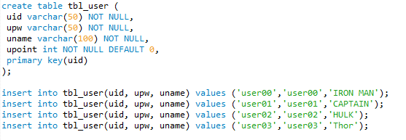
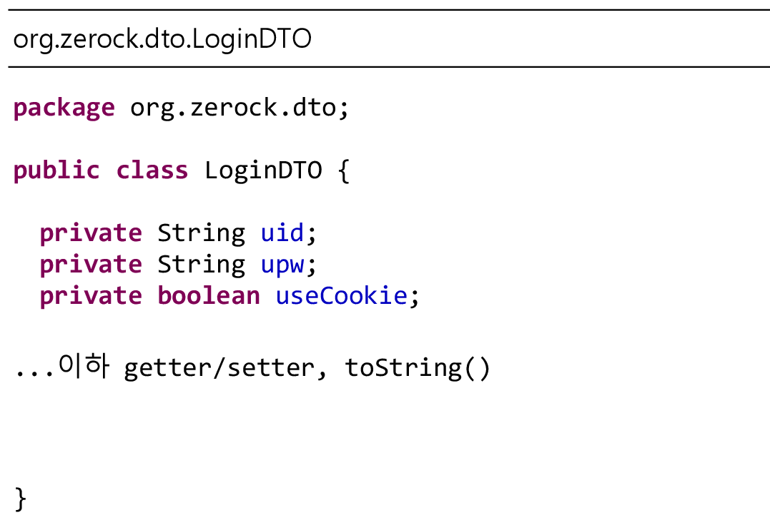
테이블 생성 및 객체 처리
Part 4에서 사용한 tbl_user 테이블, UserVO 사용
로그인 정보를 전달하는 용도의 LoginDTO 생성

Slide 4
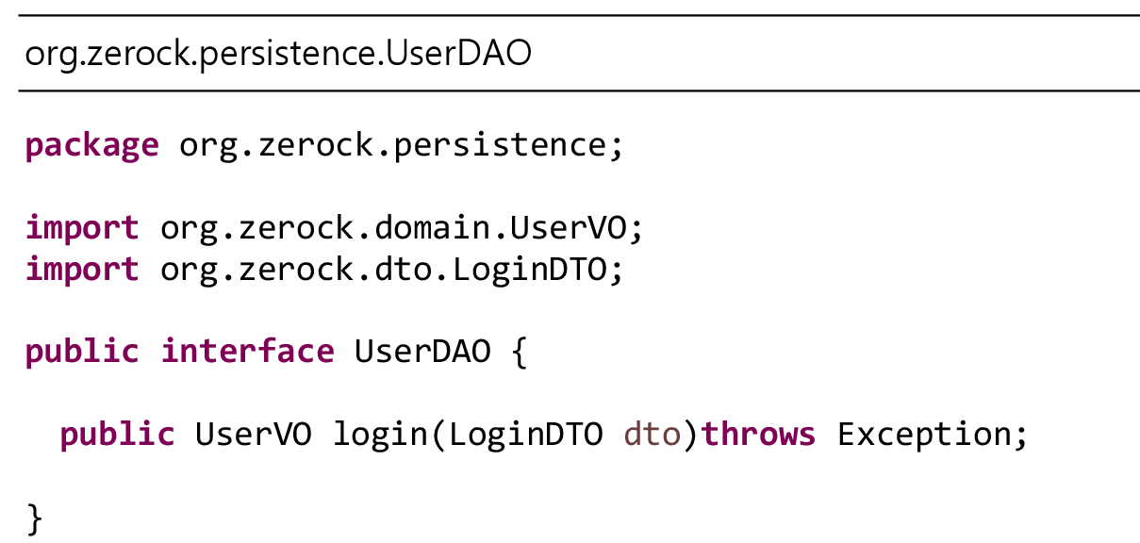
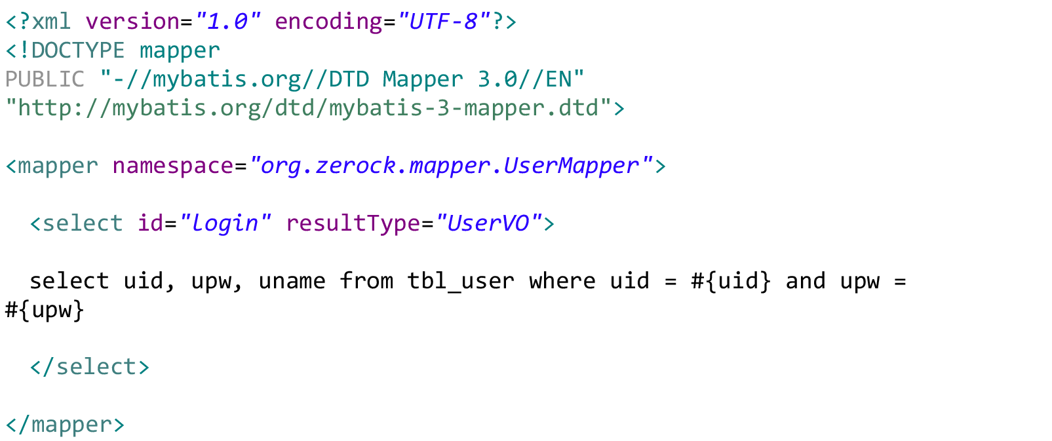
UserDAO 처리

Slide 5
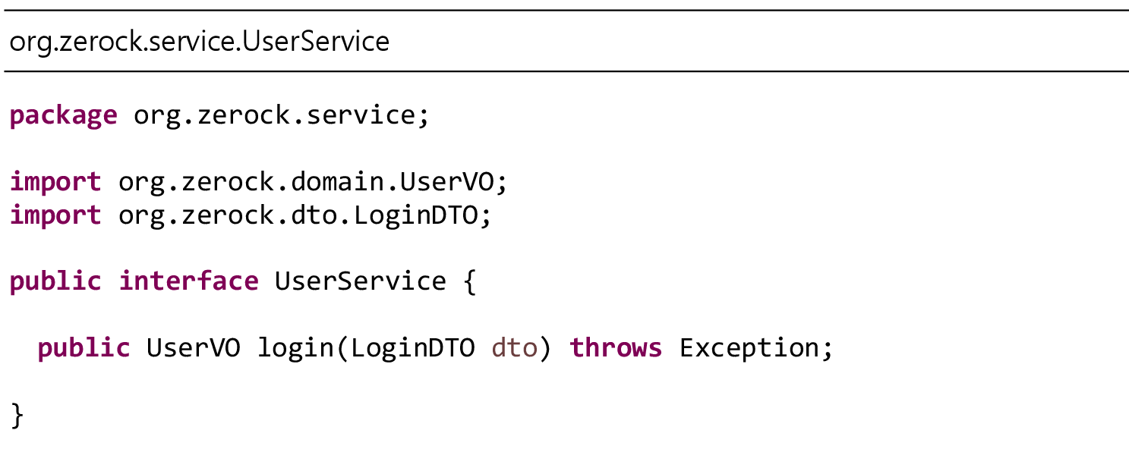
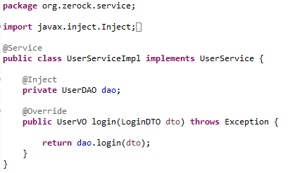
UserService처리

Slide 6
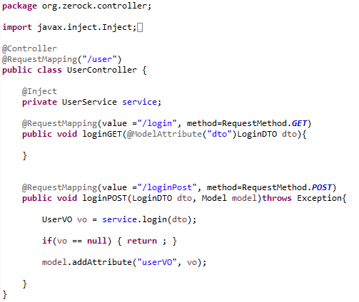
UserController 처리

Slide 7
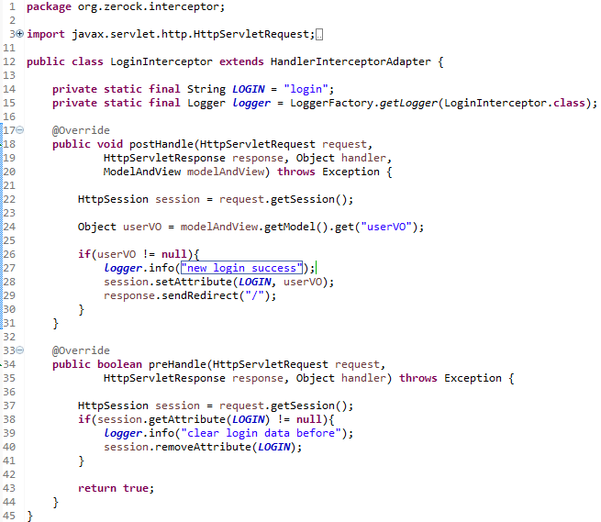
LoginInterceptor의 작성
사용자의 정보가 있다면 HttpSession에 로그인 처리
기존에 로그인 했었다면 로그인 정보 삭제

Slide 8
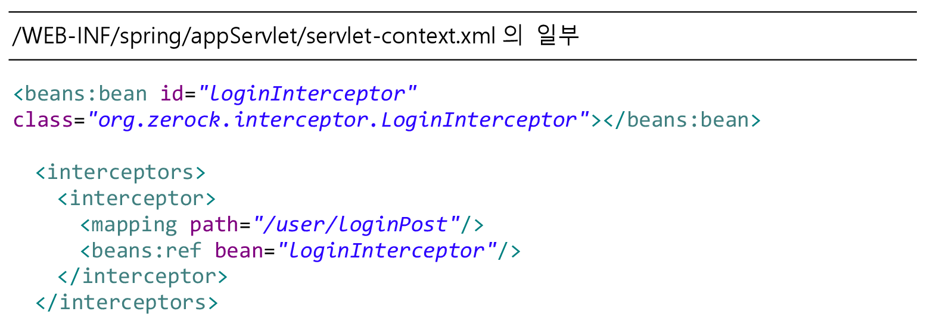
LoginInterceptor설정

Slide 9
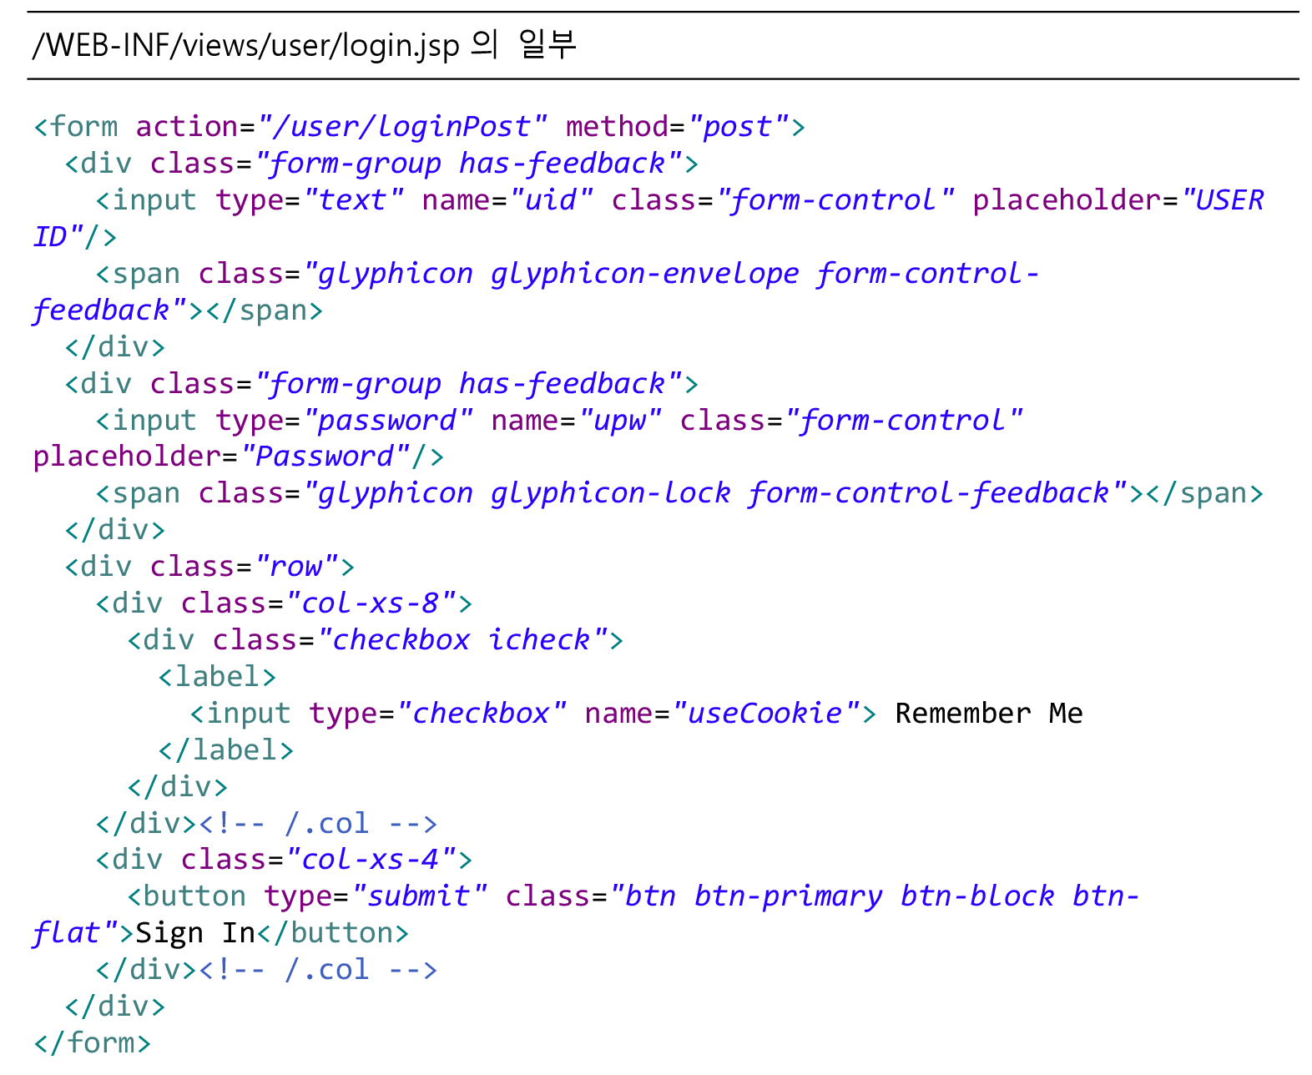
로그인 화면 처리

Slide 10
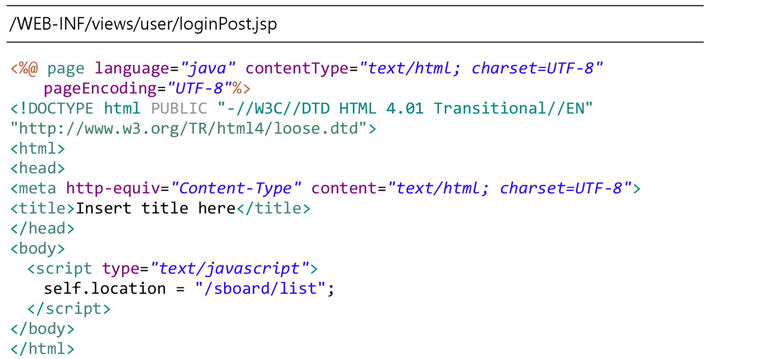
로그인 후 처리

Slide 11
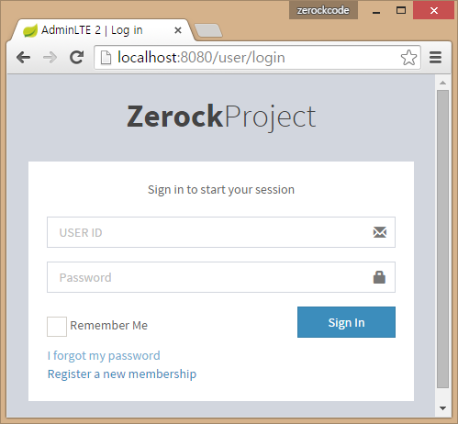
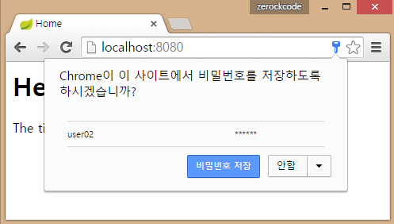
실행 결과 확인
정상적으로 로그인 처리

Slide 12
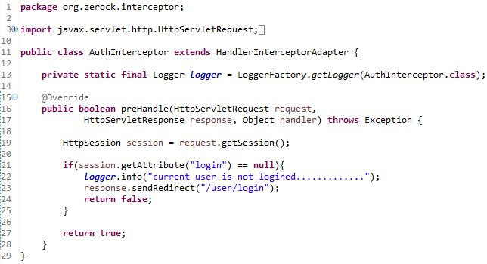
AuthInterceptor의 작성
특정 경로에 로그인한 사용자들만이 접근 가능하도록 제어
로그인 안한 사용자는 로그인 페이지로 이동

Slide 13
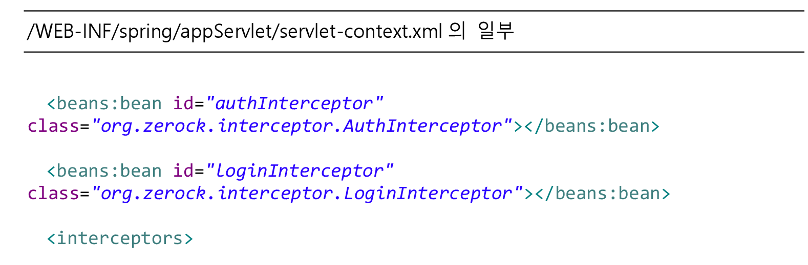
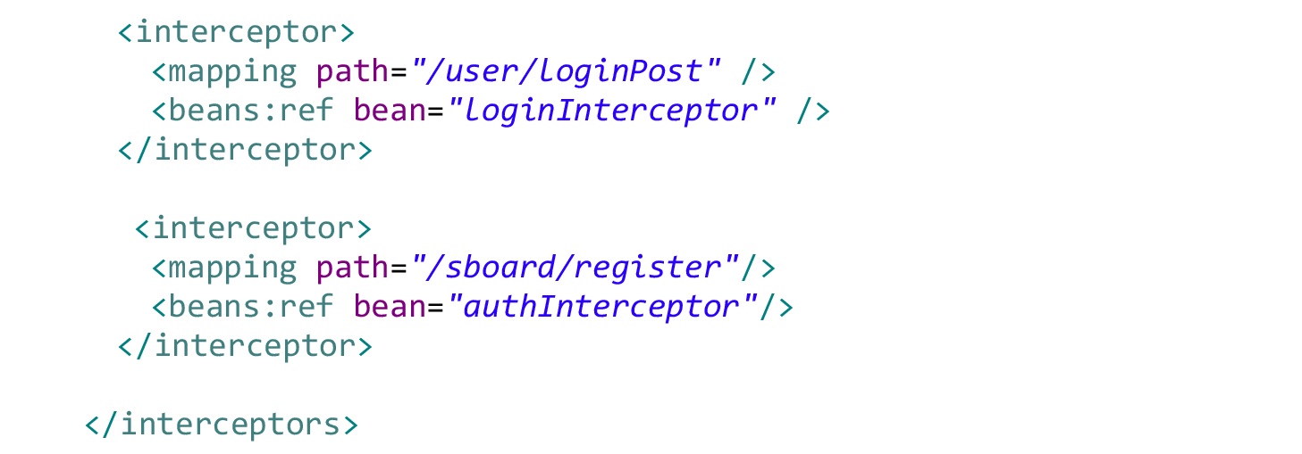
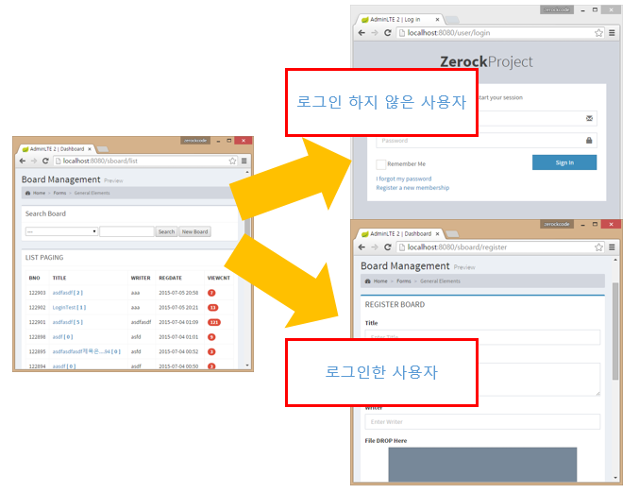
AuthInterceptor의 설정

Slide 14
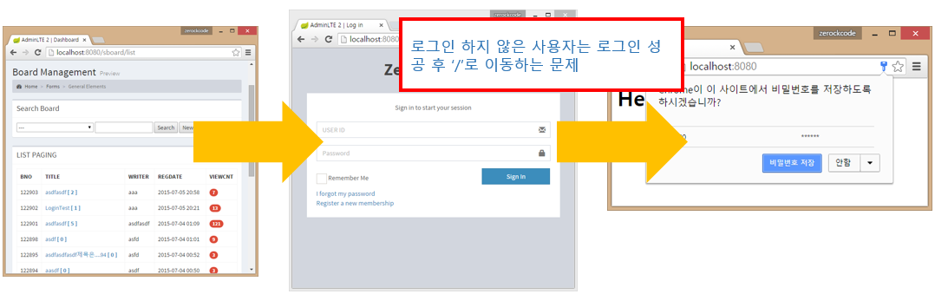
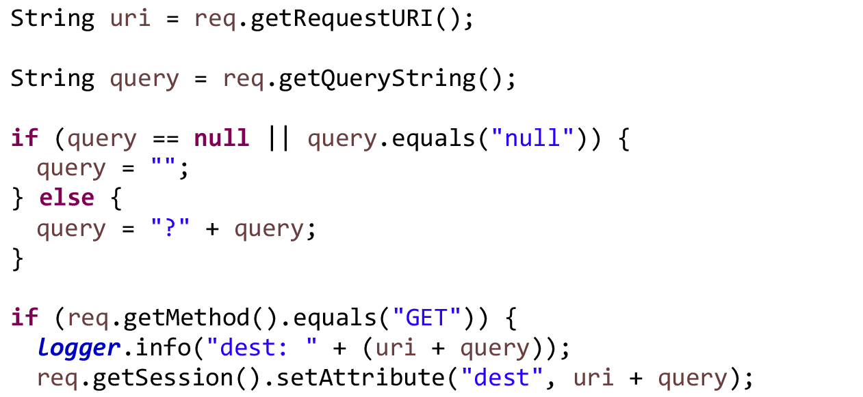
자동 페이지의 이동 처리

